Slide 1

Vue.js
ORTDNIPRO.ORG/JS

Slide 2
1. Single Page Application

Slide 3
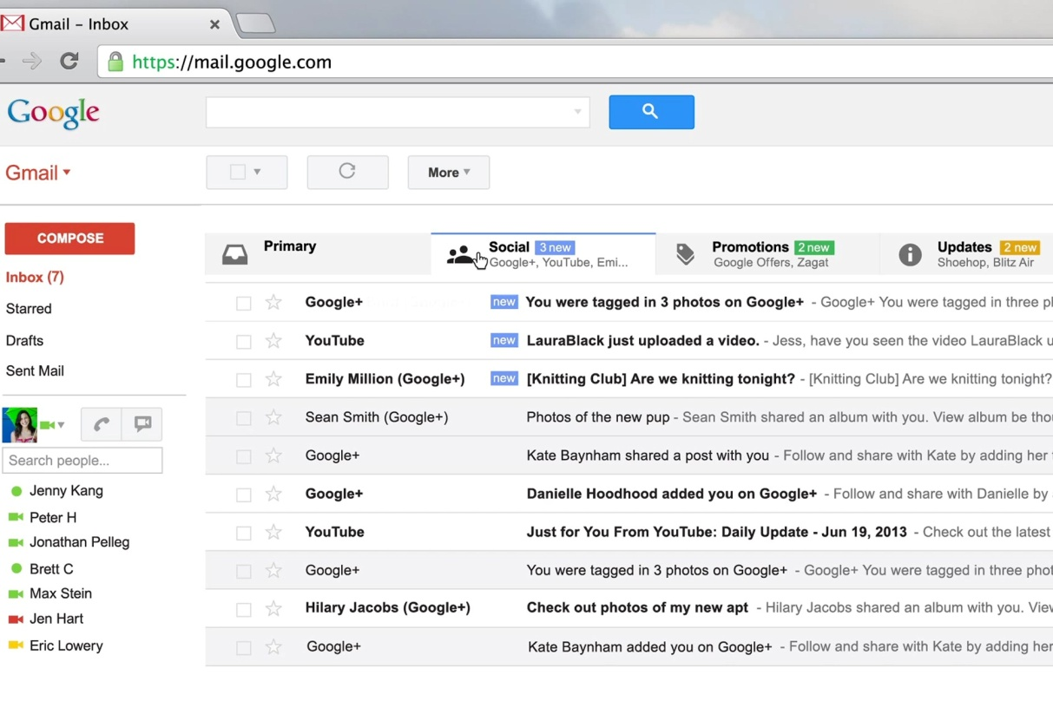
Одностраничное приложение (Single Page Application)
SPA – это веб-приложение, размещенное на одной странице, которая для обеспечения работы загружает все данные вместе с загрузкой самой страницы (или по ходу работы - AJAX-ом).
SPA – это веб-приложение, размещенное на одной странице, которая для обеспечения работы загружает все данные вместе с загрузкой самой страницы (или по ходу работы - AJAX-ом).
3

Slide 4
Vue.js

Slide 5
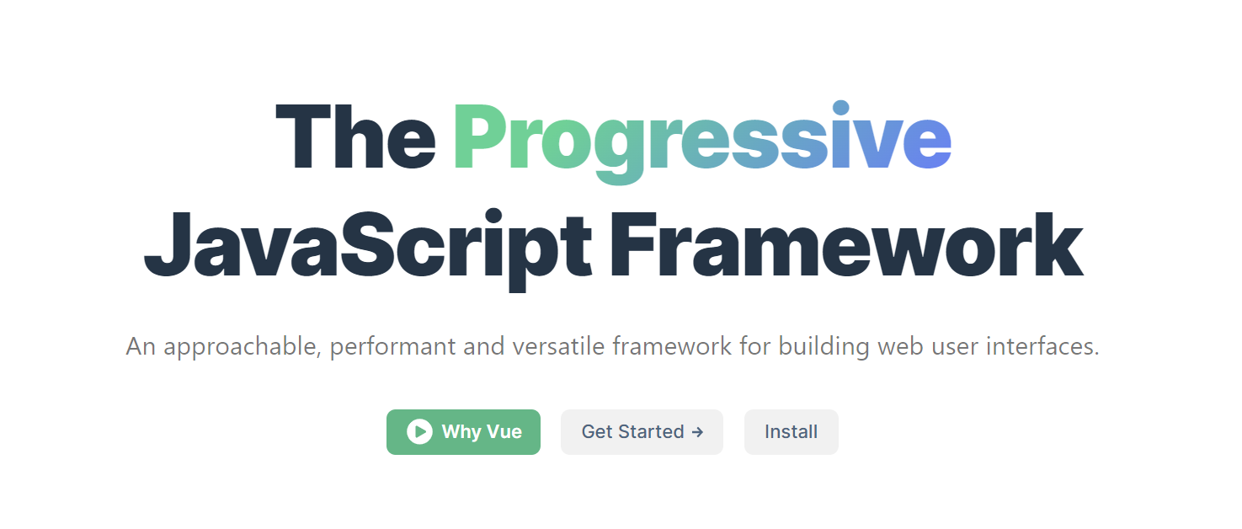
Vue.js – фреймворк для разработки SPA
https://v3.ru.vuejs.org/
5

Slide 6
Vue.js – подключаем CDN
https://unpkg.com/vue@3/dist/vue.esm-browser.js
Используйте для импорта элементов фреймворка (ссылка на версию ECMAScript Module версию библиотеки)
6

Slide 7
Немного практики + Vue.js

Slide 8
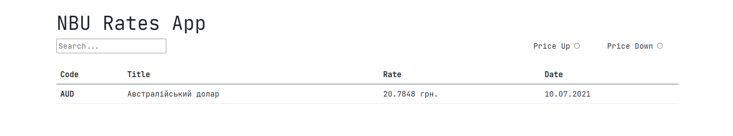
Концепция Single Page Application
Воспользуйтесь шаблоном в репозитории занятия ./src/spa-example
8

Slide 9
Будет полезным

Slide 10
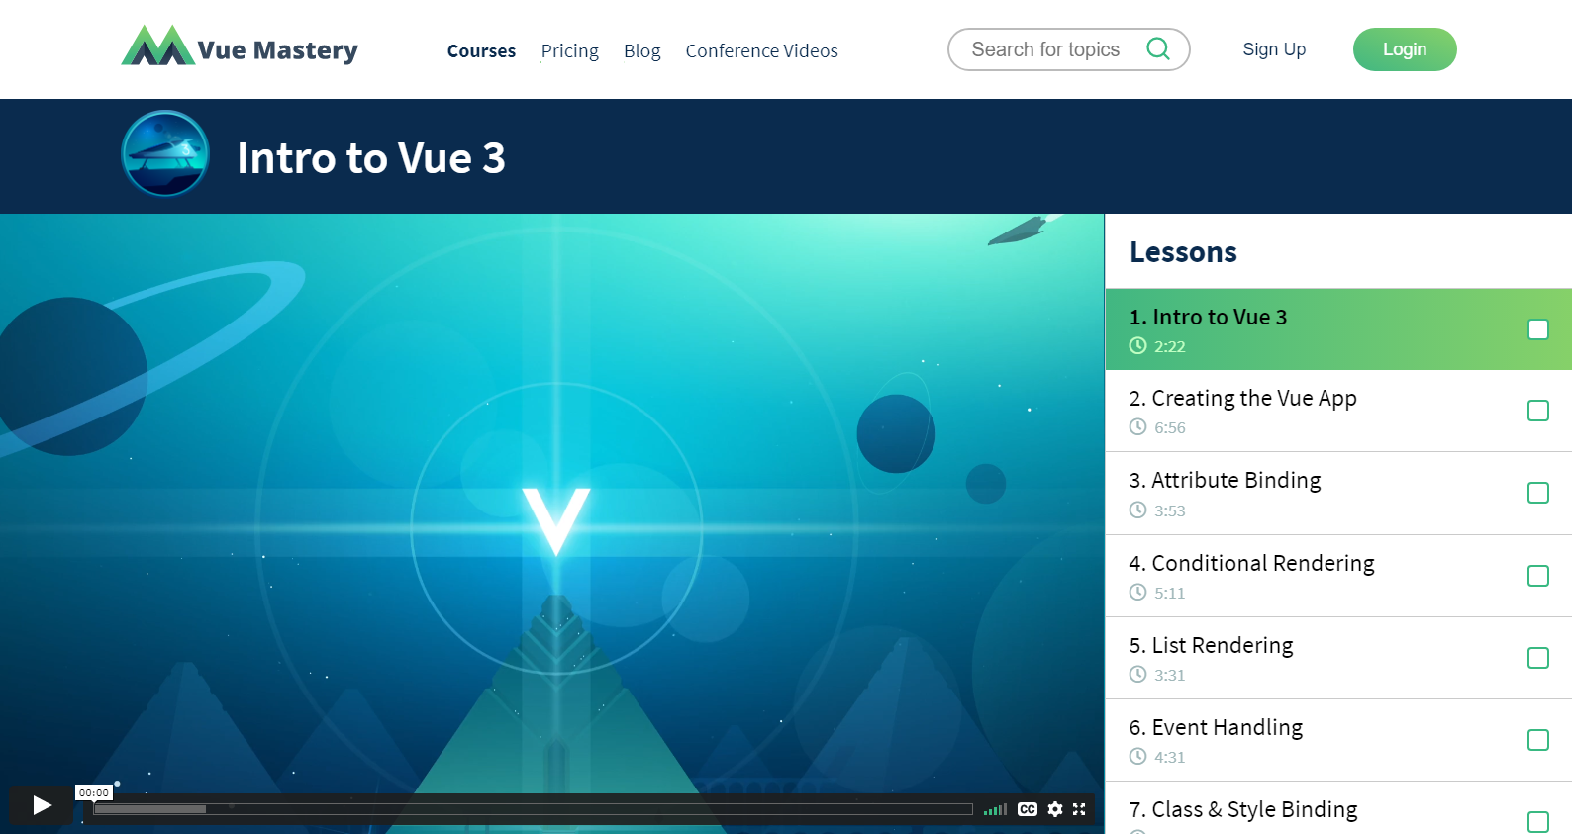
Intro to Vue.js
https://www.vuemastery.com/courses/intro-to-vue-3/intro-to-vue3/

Slide 11
На следующем занятии

Slide 12
На следующем занятии
Продолжим разбирать Vue.js

Slide 13
Домашнее задание
/сделать

Slide 14
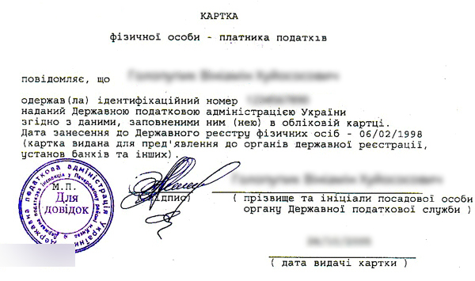
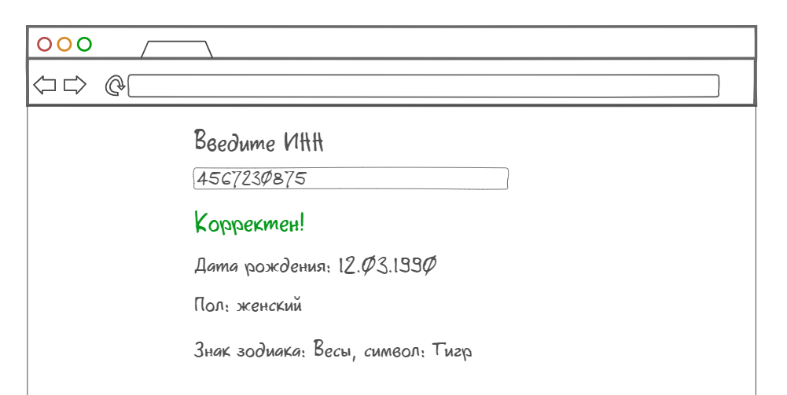
Домашнее задание #H.1
Реализуйте приложение которое на основании вводимого пользователем ИНН’а выводит данные о том, корректен ли он, дату рождения человека, его пол, знак зодиака и символ года рождения по восточному календарю ☺ (тигр, лошадь и т.д.) Vue.js вам в помощь.
По сути реализуйте аналог того, что предлагает сервис: http://decode.org.ua/inn но в динамике, как только пользователь вводит нужное кол-во цифр приложение сразу же должно отображать результаты.
14

